Slide 1



Slide 2
Git
Урок 2. Анатомия Git и работа через консоль
Цель урока:
1. Настройка имени и email автора в Git
2. Работа с встроенным терминалом VS Code 3. Жизненный цикл файла: git status и git add 4. Создание коммитов по стандарту Conventional Commits
5. Фильтрация мусора: создание и настройка .gitignore

Slide 3
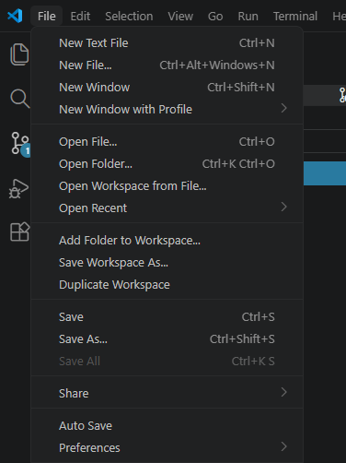
Git
Шаг 1. Открытие проекта
Перед стартом нам нужно открыть папку с кодом из прошлого урока.
В верхнем меню VS Code выберите: File ➔ Open Folder... и выберите вашу рабочую папку.

Slide 4
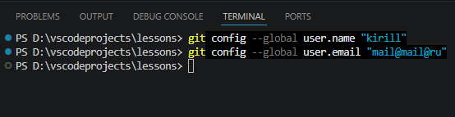
Git
Шаг 2. Глобальная настройка
Укажите Git ваше имя и email, чтобы система знала автора коммитов.
Введите две команды по очереди:
git config --global user.name "Your Name"
git config --global user.email "your@email.com"

Slide 5
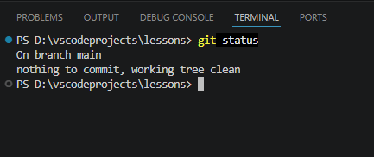
Git
Шаг 3. Проверка статуса
Давайте узнаем, что сейчас происходит внутри нашего репозитория.
Введите в терминал команду:
git status
Git покажет текущую ветку и файлы, которые еще не были сохранены.

Slide 6
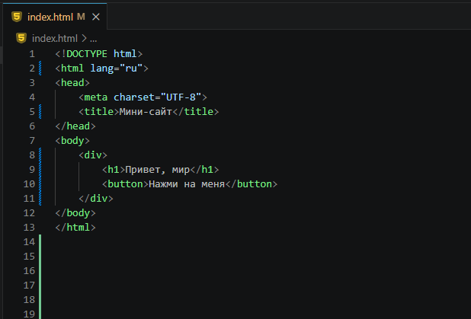
Git
Шаг 4. Рдеактирование файла
Давайте добавим кнопку на наш сайт, чтобы git смог увидеть изменения в файле.

Slide 7
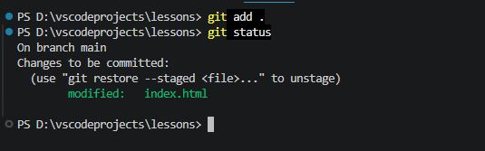
Git
Шаг 5. Подготовка файлов
Перед тем как сделать коммит, нужно выбрать файлы для сохранения.
Введите команду: git add .
Снова введите git status — файлы станут зелеными и готовыми к коммиту.

Slide 8
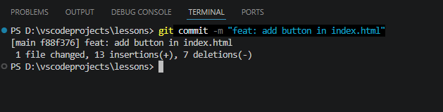
Git
Шаг 6. Создание коммита
Сохраняем изменения в историю проекта без использования кнопок интерфейса.
Введите команду с понятным описанием на английском языке:
git commit -m "feat: add button in index.html"
Флаг -m позволяет написать сообщение к коммиту прямо в консоли.

Slide 9
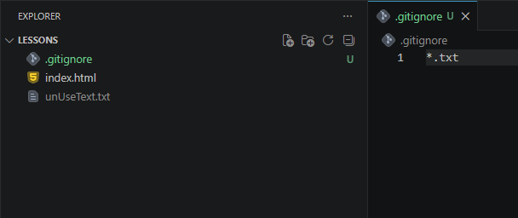
Git
Шаг 6. Настройка .gitignore
Создайте в корне проекта файл с именем .gitignore(обязательно с точки).
Чтобы скрыть от Git все текстовые файлы, напишите внутри маску со звездочкой:
*.txt
Символ * означает «любое имя файла». Теперь Git их не заметит.
*.txt заставляет git игнорировать все файлы с расширением .txt, можем быть уверенными что unUseText.txt не попадет в коммит

Slide 10
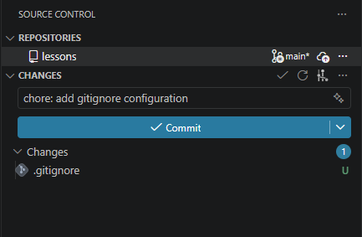
Git
Шаг 7. Последний коммит
Коммиты так же можно оформлять не через команды, а через встроенный интерфейс visual studio code, как показано на скриншоте.

